Slide 1
Джерела напруги
Кузьменко В.З. ІО-21

Slide 2
Призначення ОУ
Узгодження параметрів реального джерела еталонної напруги з параметрами навантаження

Slide 3
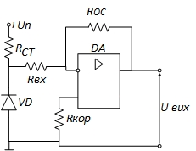
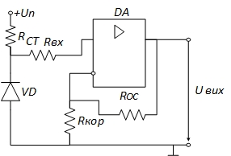
Приклад схеми джерела напруги
На основі інвертуючого підсилювача
На основі не інвертуючого підсилювача

Slide 4

Джерело постійної напруги
Використовуємо стабілітрон VD.
Його напруга передається на вихід з коефіцієнтом підсилення $K_{U ООС}$
Змінюючи цей коефіцієнт можна змінити вихідну напругу приладу!

Slide 5
Підвищення стабільності джерела напруги
Будь яке джерело напруги, виконане на p-n-переході має кінцевий вихідний опір.
Необхідно
або усувати можливі зміни струму переходу
або зменшувати вихідний опір

Slide 6
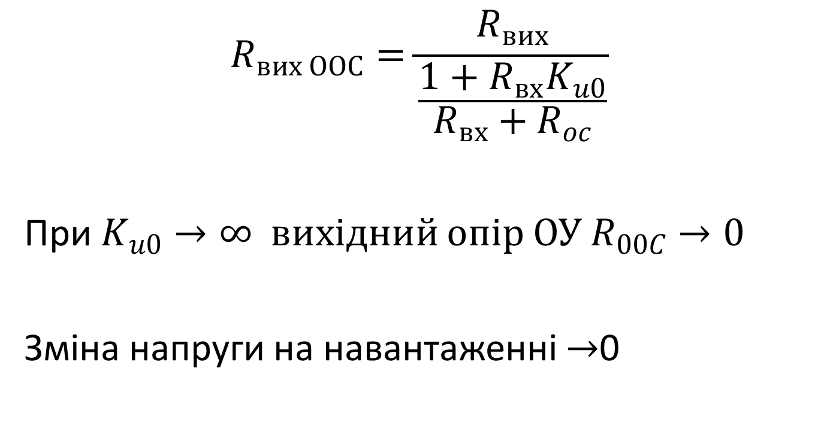
Вихідний опір
$$R_{вих ООС}=\frac{R_{вих}}{\frac{1+R_{вх}K_{u0}}{R_{вх}+R_{oc}}}$$
При $K_{u0}→∞$вихідний опір ОУ $R_{00C}→0$
Зміна напруги на навантаженні $→$0

Slide 7
Висновок
Застосування ОУ дозволяє значно збільшити стабільність джерела напруги

Slide 8
Задача
Розробити джерело струму з наступними параметрами:
VD – 2C175J1;
Uвих. = 13.3 В;
Iн = 0…10 mA.

Slide 9

Розв’язання
1. Характеристика стабілітрона 2C175K1 $$U_{CT0}=7,5 В$$
$$I_{CT min}=0.1 mA$$
$$I_{CT max}=2.66 mA$$

Slide 10
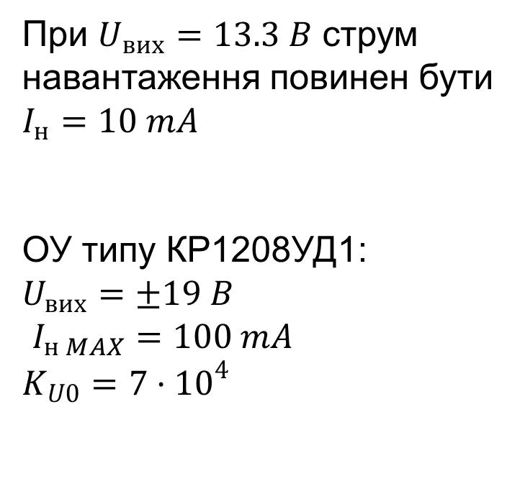
2. Вибір типу ОУ
При $U_{вих}=13.3 B$ струм навантаження повинен бути $I_{н}=10 mA$
ОУ типу КР1208УД1:
$$U_{вих}=±19 B$$
$I_{н MAX}=100 mA$
$$K_{U0}=7·{10}^{4}$$

Slide 11

3. Вибір струму стабілітрона
$I_{CT}=1.2 mA$
Тоді $R_{CT}= \frac{(U_{n}−U_{CT)}}{I_{CT}} =\frac{(19−7,5)}{1,2}=9,58 кОм$

Slide 12

4. Коефіцієнт передачі ОУ
$$K_{U}= \frac{U_{вих}}{U_{CT0}} =\frac{13,3}{7,5}=1,773(3)$$

Slide 13
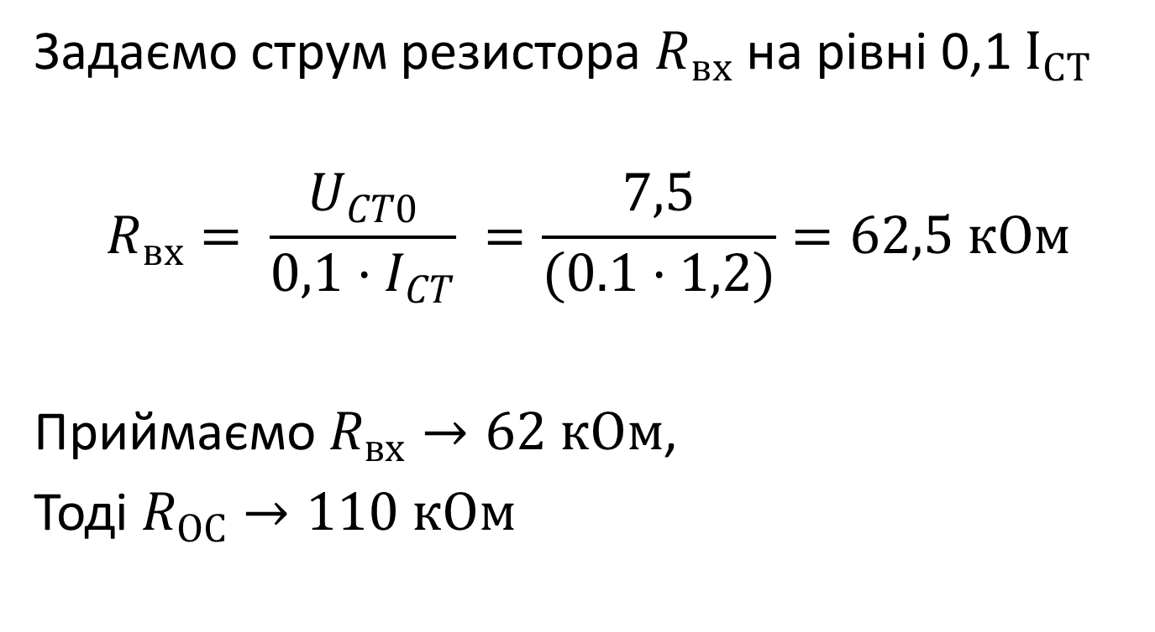
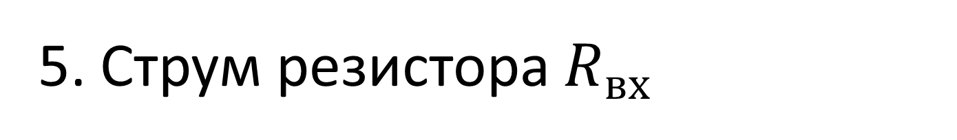
5. Струм резистора $R_{вх}$
Задаємо струм резистора $R_{вх}$ на рівні 0,1 $І_{СТ}$
$$R_{вх}= \frac{U_{CT0}}{0,1·I_{CT}} =\frac{7,5}{(0.1·1,2)}=62,5 кОм$$
Приймаємо $R_{вх}→62 кОм$,
Тоді $R_{ОС}→110 кОм$

Slide 14

6. $R_{кор}=R_{вх}+\frac{(R_{CT}r_{CT})}{{(R}_{CT}+r_{CT})}≈R_{вх}=62 кОм,$
де $r_{CT}$ диференційний опір стабілітрона в області оберненого пробою. Для вказаного типу стабілітрона $r_{CT}$ = 200 Ом.

Slide 15
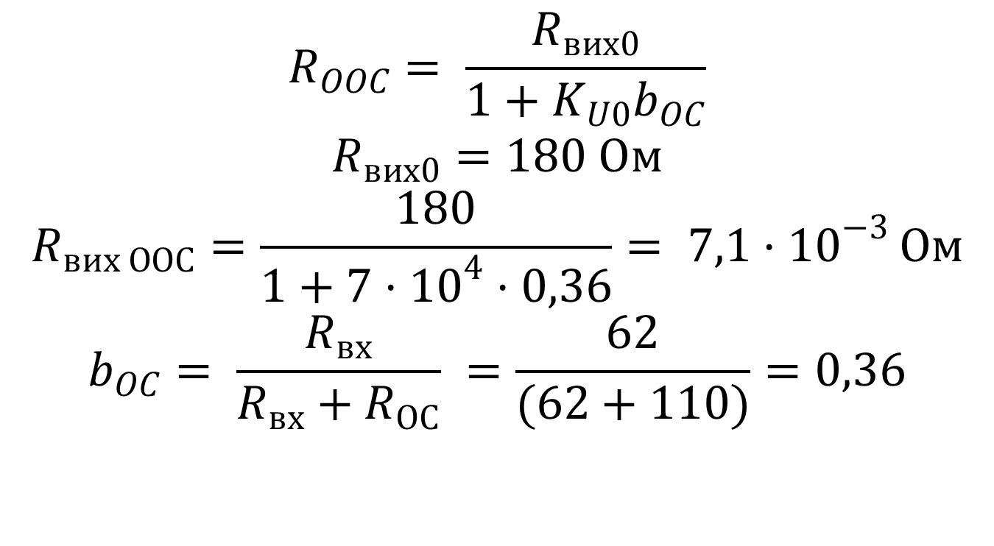
7. Вихідний опір схеми
$$R_{OOC}= \frac{R_{вих0}}{1+K_{U0}b_{OC}}$$
$$R_{вих0}=180 Ом$$
$$R_{вих ООС}=\frac{180}{1+7·{10}^{4}·0,36}= 7,1·{10}^{−3 }Ом$$
$$b_{OC}= \frac{R_{вх}}{R_{вх}+R_{ОС}} =\frac{62}{(62+110)}=0,36$$

Slide 16

8. Нестабільність вихідної напруги
$∆U_{вих}= R_{вих}∆I_{н}=7·{10}^{−3}·{10}^{−2}=7·{10}^{−5}=71 мкВ$.

